Slide 2
[Prü|fung]

Slide 3
[ge|prüft]
„Prüft euch, ob ihr im Glauben seid …
Wenn es nicht so ist, seid ihr unbewährt!“
2Korinther 13,5

Slide 4
Ein bewährter Glaube ?!
Was wahren Glauben wirklich ausmacht.
Einsichten aus dem Buch Hiob

Slide 5
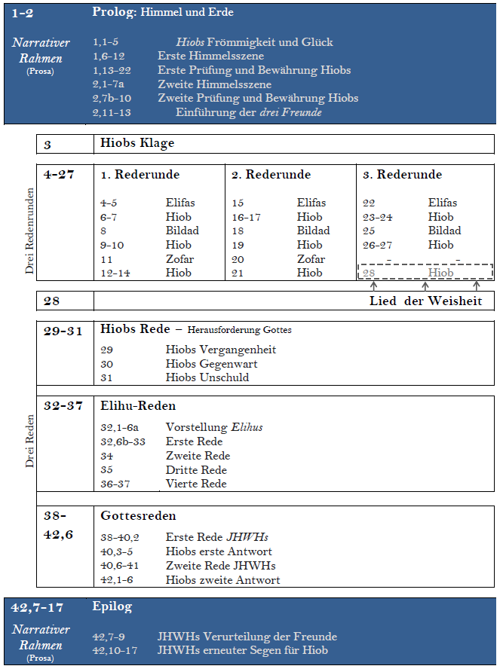
Ein bewährter Glaube ?!

Slide 6
Ein bewährter Glaube ?!

Slide 7
Ein bewährter Glaube ?!

Slide 8
Ein bewährter Glaube ?!

Slide 9
Ein bewährter Glaube ?!
Echtheit
Hi 1,1-5: Ein bemerkenswerter Mann
1,1: Es war ein Mann im Lande Uz, sein Name war Hiob. Und dieser Mann war rechtschaffen und redlich und gottesfürchtig und mied das Böse.

Slide 10
Ein bewährter Glaube ?!
Echtheit
Hi 1,1-5: Ein bemerkenswerter Mann
1,2-3: Ihm wurden sieben Söhne und drei Töchter geboren. ³ Und sein Besitz bestand aus siebentausend Schafen und dreitausend Kamelen und fünfhundert Gespannen Rinder und fünfhundert Eselinnen, und sein Gesinde war sehr zahlreich, so dass dieser Mann größer war als alle Söhne des Ostens.
= Tun-Ergehen-Zusammenhang (TEZ)

Slide 11
Ein bewährter Glaube ?!
Echtheit
Hi 1,1-5: Ein bemerkenswerter Mann
1,4-5: Nun pflegten seine Söhne hinzugehen und Gastmahl zu halten - der Reihe nach im Haus eines jeden. Dazu sandten sie hin und luden ihre drei Schwestern ein, mit ihnen zu essen und zu trinken. ⁵ Und es geschah, wenn die Tage des Gastmahls reihumgegangen waren, da sandte Hiob hin und heiligte sie: Früh am Morgen stand er auf und opferte Brandopfer nach ihrer aller Zahl. Denn Hiob sagte sich: Vielleicht haben meine Söhne gesündigt und in ihrem Herzen Gott geflucht. So machte es Hiob all die Tage nach den Gastmählern.

Slide 12
Ein bewährter Glaube ?!
Echtheit
Hi 1,6-12: Eine erstaunliche Begegnung im Himmel
1,6: Und es geschah eines Tages, da kamen die Söhne Gottes, um sich vor dem HERRN einzufinden. Und auch der Satan kam in ihrer Mitte.

Slide 13
Ein bewährter Glaube ?!
Echtheit
Hi 1,6-12: Eine erstaunliche Begegnung im Himmel
1,7-8: Und der HERR sprach zum Satan: Woher kommst du? Und der Satan antwortete dem HERRN und sagte: Vom Durchstreifen der Erde und vom Umherwandern auf ihr. ⁸ Und der HERR sprach zum Satan: Hast du acht gehabt auf meinen Knecht Hiob? Denn es gibt keinen wie ihn auf Erden - ein Mann, so rechtschaffen und redlich, der Gott fürchtet und das Böse meidet!

Slide 14
Ein bewährter Glaube ?!
Zentrale Frage
Hiob & Freunde
Leiden des Gerechten?
Leser
1,9: „Ist Hiob etwa umsonst so gottes-fürchtig?“

Slide 15
Ein bewährter Glaube ?!
Zentrale Frage
Hi 1,6-12: Eine erstaunliche Begegnung im Himmel
1,9-11: Ist Hiob etwa umsonst so gottesfürchtig? ¹⁰ Hast du selbst nicht ihn und sein Haus und alles, was er hat, rings umhegt? Das Werk seiner Hände hast du gesegnet, und sein Besitz hat sich im Land ausgebreitet. ¹¹ Strecke jedoch nur einmal deine Hand aus und taste alles an, was er hat, ob er dir nicht ins Angesicht flucht!
Frage nach
echtem Glauben!
= Frage nach dem Wesen Gottes
= Frage nach dem Wesen wahrer Frömmigkeit

Slide 16
Ein bewährter Glaube ?!
Echtheit
Hi 1,6-12: Eine erstaunliche Begegnung im Himmel
1,12: Da sprach der HERR zum Satan: Siehe, alles, was er hat, ist in deiner Hand. Nur gegen ihn selbst strecke deine Hand nicht aus! Und der Satan ging vom Angesicht des HERRN fort.

Slide 17
Ein bewährter Glaube ?!
Echtheit
Hi 1,13-22: Eine harte Prüfung auf der Erde
1,13-15: Und es geschah eines Tages, als seine Söhne und seine Töchter im Haus ihres erstgeborenen Bruders aßen und Wein tranken, ¹⁴ da kam ein Bote zu Hiob und sagte: Die Rinder waren gerade beim Pflügen, und die Eselinnen weideten neben ihnen, ¹⁵ da fielen Sabäer ein und nahmen sie weg und die Knechte erschlugen sie mit der Schärfe des Schwertes. Ich aber bin entkommen, nur ich allein, um es dir zu berichten.

Slide 18
Ein bewährter Glaube ?!
Echtheit
Hi 1,13-22: Eine harte Prüfung auf der Erde
1,16: Noch redete der, da kam ein anderer und sagte: Feuer Gottes fiel vom Himmel, brannte unter den Schafen und den Knechten und verzehrte sie. Ich aber bin entkommen, nur ich allein, um es dir zu berichten.

Slide 19
Ein bewährter Glaube ?!
Echtheit
Hi 1,13-22: Eine harte Prüfung auf der Erde
1,17: Noch redete der, da kam ein anderer und sagte: Die Chaldäer hatten drei Abteilungen aufgestellt und sind über die Kamele hergefallen und haben sie weggenommen, und die Knechte haben sie mit der Schärfe des Schwertes erschlagen. Ich aber bin entkommen, nur ich allein, um es dir zu berichten.

Slide 20
Ein bewährter Glaube ?!
Echtheit
Hi 1,13-22: Eine harte Prüfung auf der Erde
1,18-19: Während der noch redete, da kam ein anderer und sagte: Deine Söhne und deine Töchter aßen und tranken Wein im Haus ihres erstgeborenen Bruders. ¹⁹ Und siehe, ein starker Wind kam von jenseits der Wüste her und stieß an die vier Ecken des Hauses. Da fiel es auf die jungen Leute, und sie starben. Ich aber bin entkommen, nur ich allein, um es dir zu berichten.

Slide 21
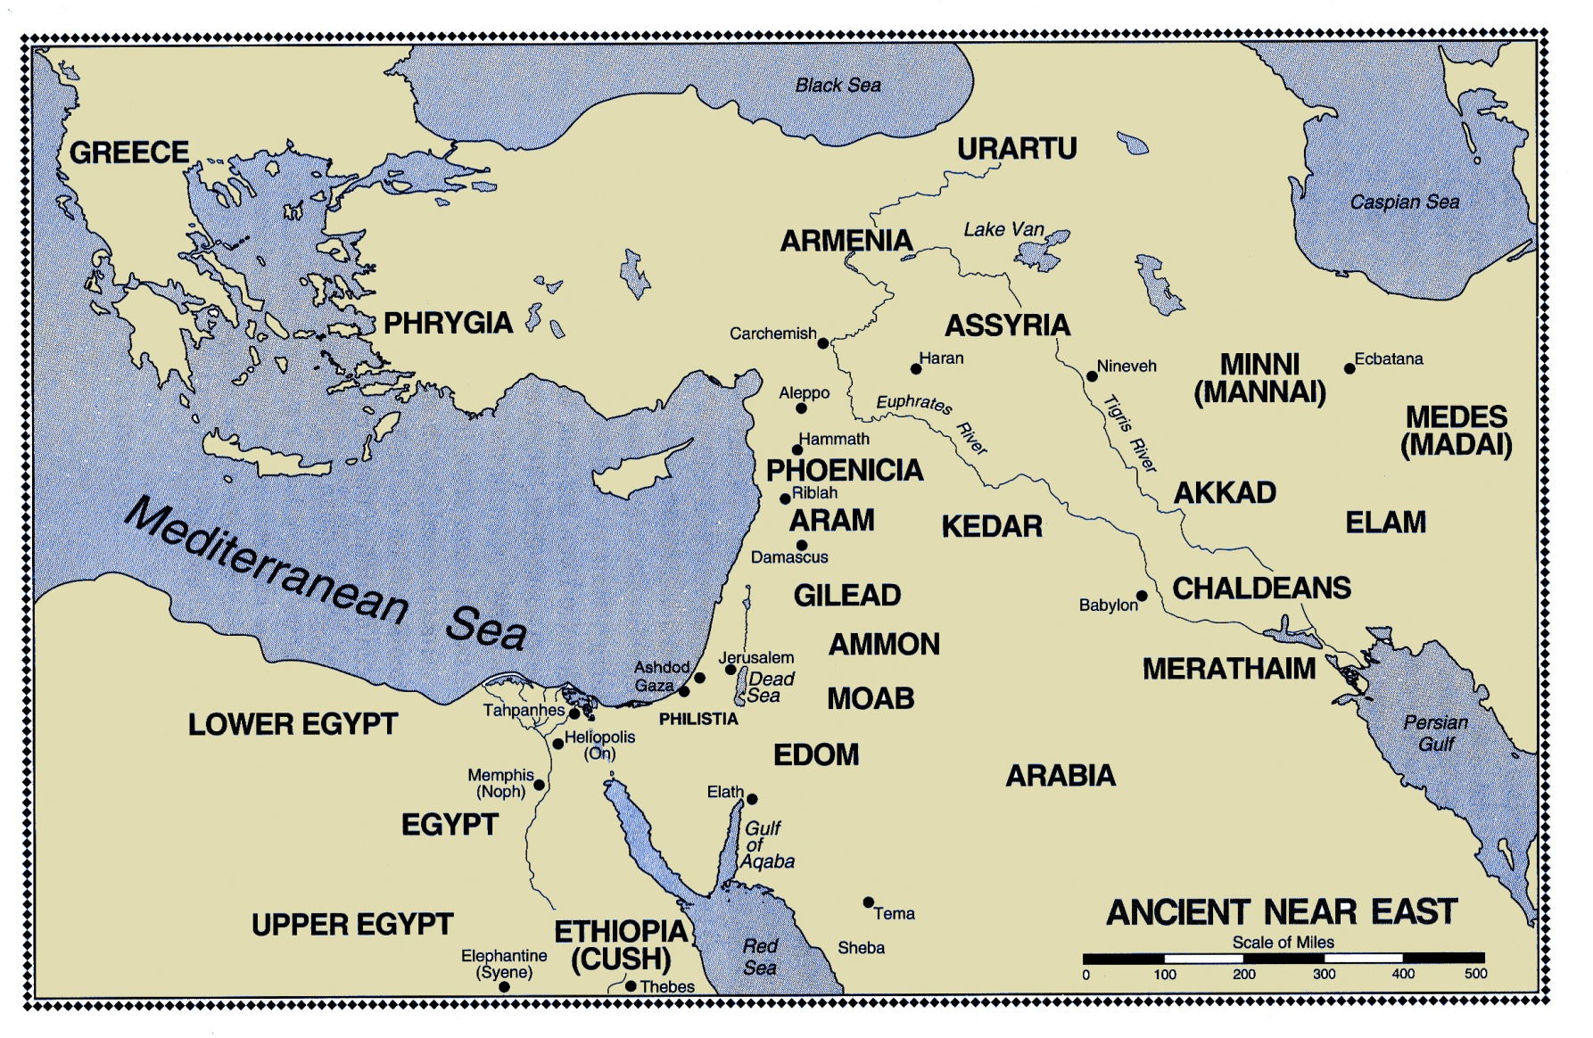
Ein bewährter Glaube ?!
Echtheit
Hi 1,13-22: Eine harte Prüfung auf der Erde
Feuer Gottes
Chaldäer
Wind
Sabäer

Slide 22
Ein bewährter Glaube ?!
Echtheit
Hi 1,13-22: Eine harte Prüfung auf der Erde
1,20-22: Da stand Hiob auf und zerriss sein Obergewand und schor sein Haupt;

Slide 23
Ein bewährter Glaube ?!
Echtheit
Hi 1,13-22: Eine harte Prüfung auf der Erde
1,20-22: Da stand Hiob auf und zerriss sein Obergewand und schor sein Haupt; und er fiel auf die Erde und betete an. ²¹ Und er sagte: Nackt bin ich aus meiner Mutter Leib gekommen, und nackt kehre ich dahin zurück. Der HERR hat gegeben, und der HERR hat genommen, der Name des HERRN sei gepriesen! ²² Bei alldem sündigte Hiob nicht und legte Gott nichts Anstößiges zur Last.

Slide 24
Ein bewährter Glaube ?!
Echtheit
Hi 2,1-10: Eine interessante Wiederholung
2,3: Und der HERR sprach zum Satan: Hast du acht gehabt auf meinen Knecht Hiob? Denn es gibt keinen wie ihn auf Erden, - ein Mann, so rechtschaffen und redlich, der Gott fürchtet und das Böse meidet! Und noch hält er fest an seiner Rechtschaffenheit. Und dabei hattest du mich gegen ihn aufgereizt, ihn ohne Grund zu verschlingen.

Slide 25
Ein bewährter Glaube ?!
Echtheit
Hi 2,1-10: Eine interessante Wiederholung
2,3: Und der HERR sprach zum Satan: Hast du acht gehabt auf meinen Knecht Hiob? Denn es gibt keinen wie ihn auf Erden, - ein Mann, so rechtschaffen und redlich, der Gott fürchtet und das Böse meidet! Und noch hält er fest an seiner Rechtschaffenheit. Und dabei hattest du mich gegen ihn aufgereizt, ihn ohne Grund zu verschlingen.
Gottes volle Verantwortung für Hiobs Situation:
in allen vier Teilen des Prologs!
aus Gottes Mund: 1,12; 2,3
aus Hiobs Mund: 1,21; 2,10
nochmals explizit in 42,11
Satans Verantwortung für Hiobs Situation:
1,11 (vgl. 2,5): „…strecke deine Hand aus und taste alles an…“
2,7: „…und der Satan…schlug Hiob mit bösen Geschwüren…“

Slide 26
Ein bewährter Glaube ?!
Echtheit
Hi 2,1-10: Eine interessante Wiederholung
2,3: Und der HERR sprach zum Satan: Hast du acht gehabt auf meinen Knecht Hiob? Denn es gibt keinen wie ihn auf Erden, - ein Mann, so rechtschaffen und redlich, der Gott fürchtet und das Böse meidet! Und noch hält er fest an seiner Rechtschaffenheit. Und dabei hattest du mich gegen ihn aufgereizt, ihn ohne Grund zu verschlingen.

Slide 27
Ein bewährter Glaube ?!
Echtheit
Hi 2,1-10: Eine interessante Wiederholung
2,4-8: Da antwortete der Satan dem HERRN und sagte: Haut für Haut! Alles, was der Mensch hat, gibt er für sein Leben. ⁵ Strecke jedoch nur einmal deine Hand aus und taste sein Gebein und sein Fleisch an, ob er dir nicht ins Angesicht flucht! ⁶ Da sprach der HERR zum Satan: Siehe, er ist in deiner Hand. Nur schone sein Leben! ⁷ Und der Satan ging vom Angesicht des HERRN fort und schlug Hiob mit bösen Geschwüren, von seiner Fußsohle bis zu seinem Scheitel. ⁸ Und er nahm eine Tonscherbe, um sich damit zu schaben, während er mitten in der Asche saß.

Slide 28
Ein bewährter Glaube ?!
Echtheit
Hi 2,1-10: Eine interessante Wiederholung
2,9: Da sagte seine Frau zu ihm: Hältst du noch fest an deiner Vollkommenheit? Fluche Gott und stirb!

Slide 29
Ein bewährter Glaube ?!
Echtheit
Hi 2,1-10: Eine interessante Wiederholung
2,10: Er aber sagte zu ihr: Wie eine der Törinnen redet, so redest auch du. Das Gute nehmen wir von Gott an, da sollten wir das Böse nicht auch annehmen? Bei alldem sündigte Hiob nicht mit seinen Lippen.

Slide 30
Ein bewährter Glaube ?!
Echtheit
Hi 1,1-5: Ein bemerkenswerter Mann
Hi 1,6-12: Eine erstaunliche Begegnung im Himmel
Hi 1,13-22: Eine harte Prüfung auf der Erde
Hi 2,1-10: Eine interessante Wiederholung

Slide 31
Ein bewährter Glaube ?!
Echtheit
Die Botschaft von Hiob 1-2:
Manchmal trifft uns das Leben mit seiner ganzen Härte – auch als Christen.
Wir sollten bei der Erklärung von Leid sehr zurückhaltend sein.
Gott sitzt dennoch auf dem Thron.
Gerade die schweren Phasen des Lebens zeigen, ob unser Glaube echt ist.

Slide 32
Ein bewährter Glaube ?!
Echtheit
Wahrer Glaube zeichnet sich durch seine Echtheit aus. Ein wahrer Gläubiger verehrt Gott um seiner selbst willen, einfach weil Gott Gott ist.

Slide 33
Ein bewährter Glaube ?!
Was wahren Glauben wirklich ausmacht.
Einsichten aus dem Buch Hiob

